Slide 1
O‘zbek tili
5
sinf
Mavzu:
Kitoblar olamiga sayohat. (1-dars)
(Hajm-o‘lchov bildiruvchi sifatlarning qo‘llanishi)

Slide 2
Topshiriqlarni yodga oling
Bosh kelishik
Qaratqich kelishigi
(-ning)
Chiqish kelishigi
(-dan)
KELISHIKLAR
Tushum kelishigi
(-ni)
O‘rin-payt kelishigi
(-da)
Jo‘nalish kelishigi
(-ga, -ka, -qa)

Slide 3
Topshiriqlarni yodga oling
SIFAT SO‘Z TURKUMI
Rang-tus bildiruvchi sifatlar
Maza-ta’m bildiruvchi sifatlar
Hajm-o‘lchovni bildiruvchi sifatlar
Xarakter-xususiyatni bildiruvchi sifatlar
Shakl-ko‘rinishni bildiruvchi sifatlar

Slide 4
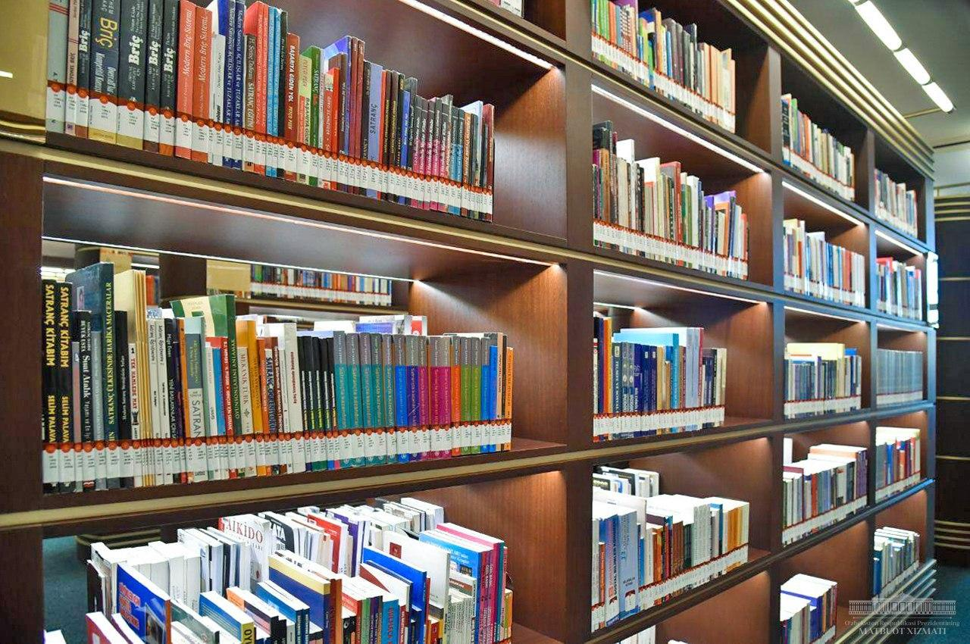
1-topshiriq (151-bet)
Rasmdan foydalanib, “Kitob mening do‘stimsan” mavzusida
4-5 tadan iborat matn tuzing. Составьте текст по рисунку, состоящий из 4-5 предложений по теме “Книга - мой друг”.
Foydalanish uchun so‘zlar:
Kitob, o‘qimoq, kutubxona,
tez-tez, turli, rangli,
kutubxonachi, yoqadi,
ertaklar, qiziqarli, tarbiya,
badiiy.

Slide 5
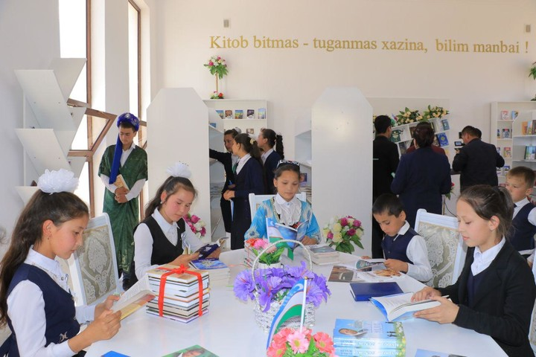
Kitob mening do‘stimsan
Men maktabimizdagi
kutubxonaga tez-tez kirib
turaman. Kutubxonachi
opamiz bizlarga turli-tuman
qiziqarli kitoblarni o‘qishni
tavsiya etadilar.
Kutubxonamizda tarixiy,
badiiy va lug‘at kitoblar bor.

Slide 6
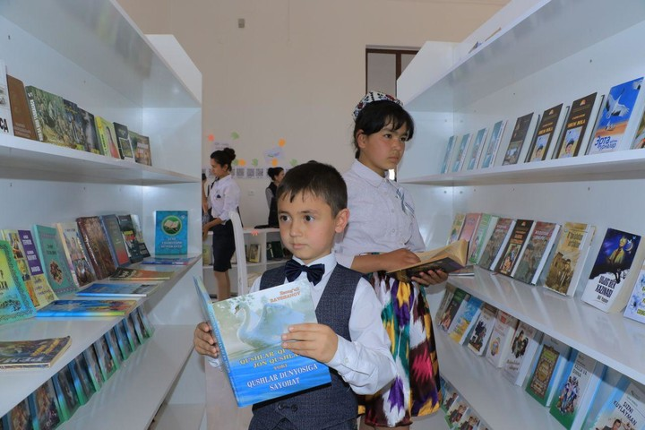
Kitob mening do‘stimsan
Menga “O‘zbek xalq
ertaklari” kitobi yoqadi. Unda
juda qiziqarli ertaklar
jamlangan.
Ertaklar bizni yaxshilikka
yetaklaydi.

Slide 7
Bilib oling
Shaxs yoki narsalarning hajm-o‘lchovini ifodalashda quyidagi so‘zlar faol qo‘llanadi: katta, kichik, uzun, qisqa, tor, keng, enli, ingichka, qalin, tekis, dumaloq, egri, yapaloq kabi.

Slide 8
1-mashq (152-bet)
So‘zlarni to‘g‘ri joylashtiring va gaplar tuzing.
Расставьте правильно слова. Составьте с ними предложения.
Hamid bo‘yli, baland, ozg‘in. Bahrom bo‘yli, esa, o‘rta. Shaharda baland, yangi qurildi, uylar. Past, bola, bo‘yli. Olim, bo‘yli, yuzli, o‘rta, dumaloq. Ko‘cha, uzun, va, bizning, keng.

Slide 9
1-mashqni tekshiramiz (152-bet)
Hamid baland bo‘yli, ozg‘in.
Bahrom esa o‘rta bo‘yli.
Shaharda yangi, baland uylar qurildi.
Bola past bo‘yli.
Olim o‘rta bo‘yli, dumaloq yuzli.
Bizning ko‘cha keng va uzun.

Slide 10
Fonetik mashq
Baland
ozg‘in
o‘rta
to‘la
past
qalin
keng
katta
tor
kichik
uzun
qisqa

Slide 11
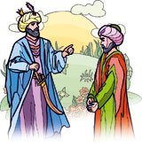
O‘qing. Tinglang. So‘zlang
2-topshiriq. Matn asosida savol va topshiriqlarni bajaring.
O‘tgan zamonda bir podsho
vazir-u ulamolarini yoniga
chaqiribdi. Podsho ularga:
“Dunyoda eng zo‘r, kerakli va
hamma narsadan xabardor
qiluvchi nima?” – deb savol
beribdi.

Slide 12
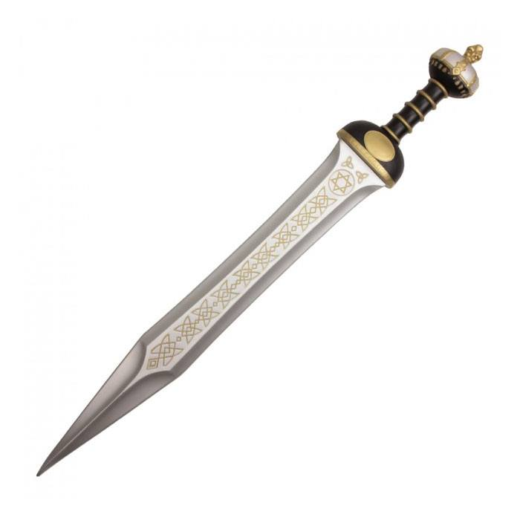
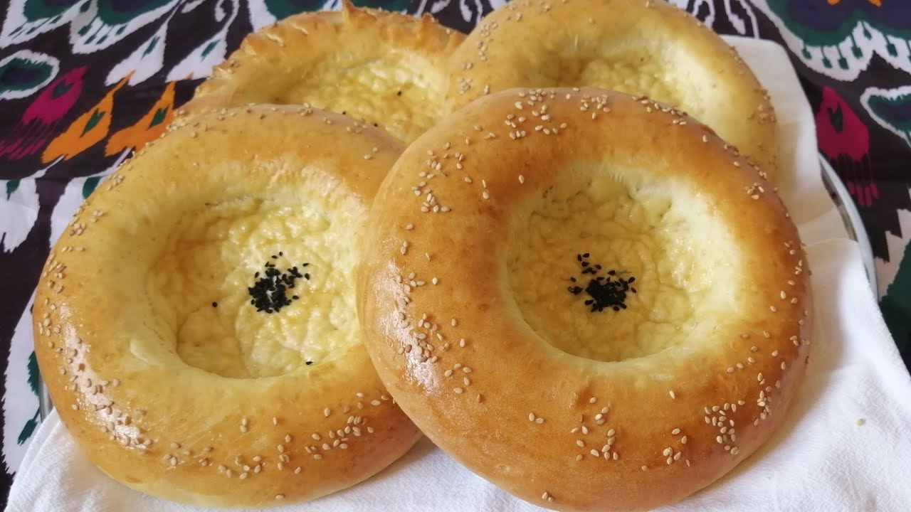
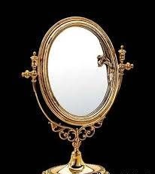
O‘qing. Tinglang. So‘zlang
Ulamolar u deyishibdi, bu deyishibdi. Birovi
dunyoda eng zo‘r narsa qilich desa, ikkinchisi eng
kerakli – non, debdi. Uchinchisi esa hamma narsadan
xabar beruvchi – oynayi jahon, - debdi.

Slide 13
O‘qing. Tinglang. So‘zlang
- Uch kun muhlat beraman, - debdi podsho, hech
kimning javobi yoqmaganidan darg‘azab bo‘lib.
Qo‘shni podsholikda ta’rifi yetti iqlimga ketgan
donishmand yashar ekan. Undan vazirning xabari bor
ekan. Vazir podshoning savollariga shu donishmand
javob bera olishiga aqli yetibdi va uni izlab topibdi.
Unga podshoning savolini aytibdi.

Slide 14
Kitob
Donishmand hech
ikkilanmay: “Kitob, - debdi,
- chunki kitob bilim beradi.
Dunyodagi eng qudratli narsa
esa bilimdir”.
Donishmandning javobi
podshoga ham ma’qul tushibdi.

Slide 15
Savollar
1. Siz hayotda eng kerakli narsa deb nimani aytgan bo‘lar edingiz?
2. Kitob insonga nima uchun kerak?

Slide 16
“XOTIRA MASHQI”
kerakli – необходимый
qilich – меч
birov – кто-то
ta’rif – описание
darg‘azab – быть в ярости
izlab topmoq – найти
bilim – знание
chunki – потому что

Slide 17
3-topshiriq (154-bet)
O‘qing. Tinglang. Yozing. Yodda saqlang.
Kitobdan olingan ma’lumot televizor, internet va radiodagi qabul qilingan ma’lumotdan ko‘ra ko‘proq miyaga ijobiy ta’sir qiladi.
Kitob o‘qish bola diqqatini bir joyda uzoq vaqt ushlay olish qobiliyatini kuchaytiradi.

Slide 18
MUSTAQIL BAJARISH UCHUN TOPSHIRIQLAR
1. 3-mashq. Berilgan hikmatli so‘zlarni o‘qing va daftaringizga ko‘chiring. (154-bet)
2. Mustaqil ish. Savollarga javob bering. (154-bet)

